Slide 1
#SomosDemocracia (ETAPA I)
Proyecto interdisciplinario transversal
6to año de Preparatoria
Ciclo Escolar 2019-2020

Slide 2
Miembros del equipo
INCISO: Andía, Rocío Pilar
METODOLOGÍA DE LA INVESTIGACION: Mora, Alejandra
INGLES: Pruneda Sentíes, David
HISTORIA DE LA CULTURA: Ramírez Cruz, Luis Arturo
DOCTRINAS FILOSÓFICAS: Rojas, Israel
FRANCÉS: Rueda Mila, Aline

Slide 3
Calendario de trabajo
Fase de proyecto: en desarrollo
Planeado para implementar: ciclo escolar 2019-2020
Fecha de inicio: 4 de noviembre de 2019
Fecha de término: 7 de mayo de 2020

Slide 4
Nombre del P.V.E. Conexiones Etapa I
#SomosDemocracia
2019-2020
6to año de Preparatoria

Slide 5
Índice
C.A.I.A.C. Conclusiones generales
Fotografías de la sesión
Organizador de conceptos
Introducción
Descripción del proyecto
Objetivo general
Objetivos por asignatura
Preguntas generadoras
Contenidos y temas
Producto final
Planeación día a día
Evaluación
Reflexión de grupo interdisciplinario

Slide 6
C.A.I.A.C. Conclusiones Generales

Slide 13
Fotografías de la sesión

Slide 14
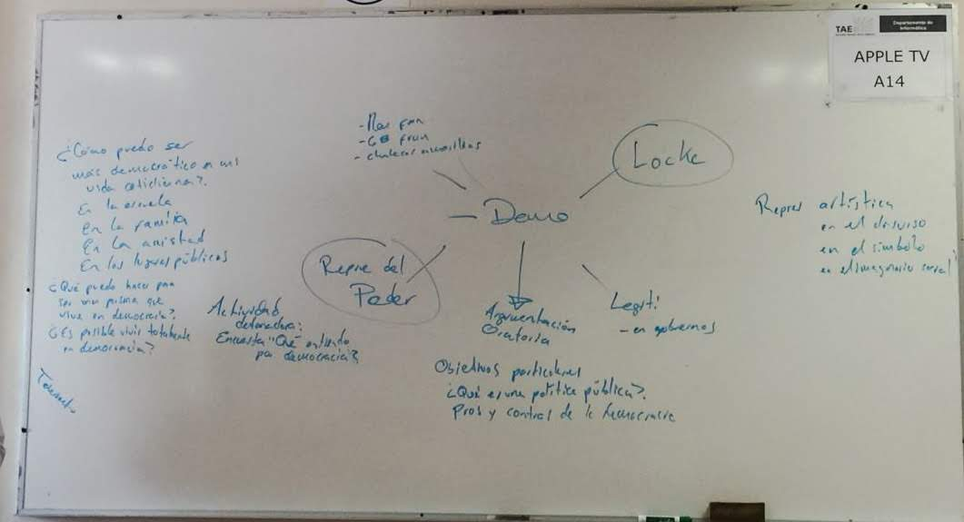
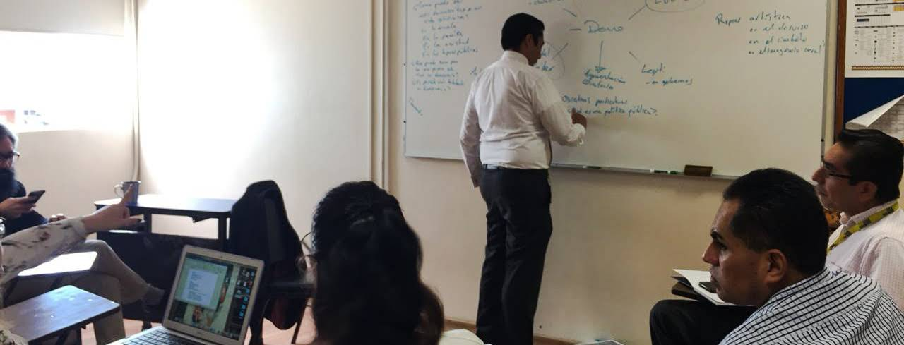
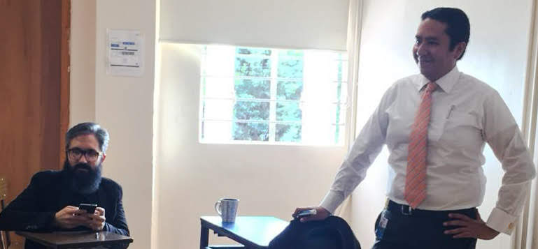
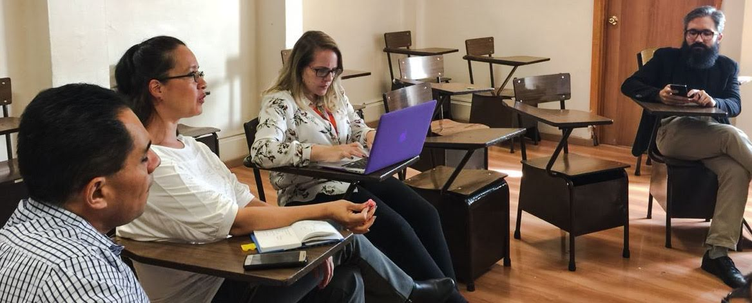

Slide 15
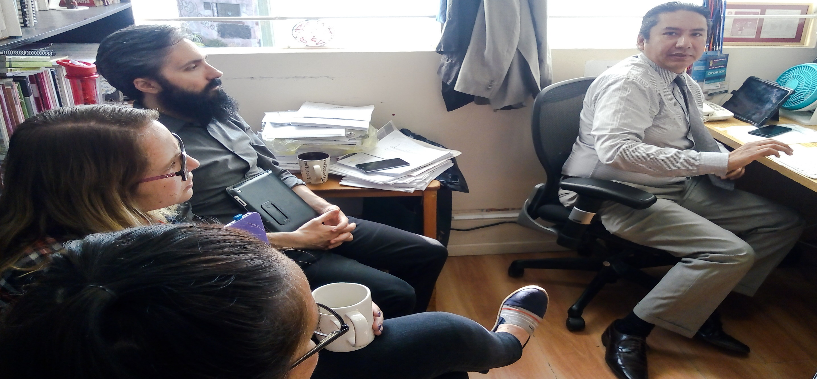
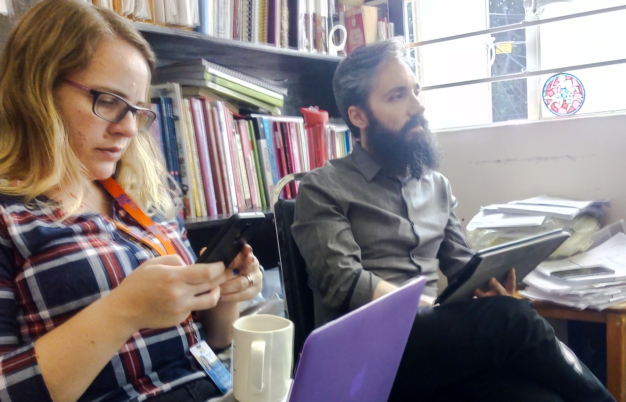

Slide 16
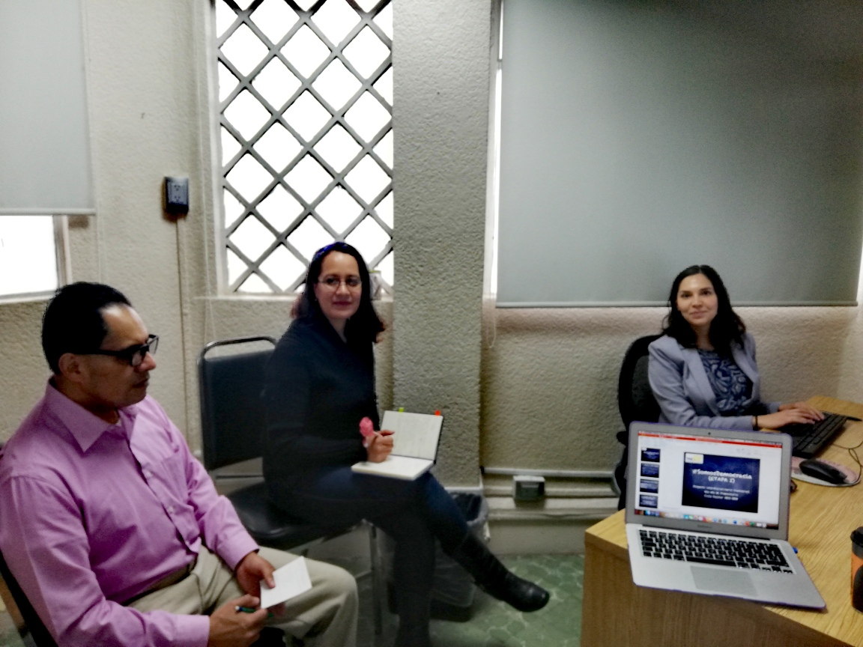

Slide 17
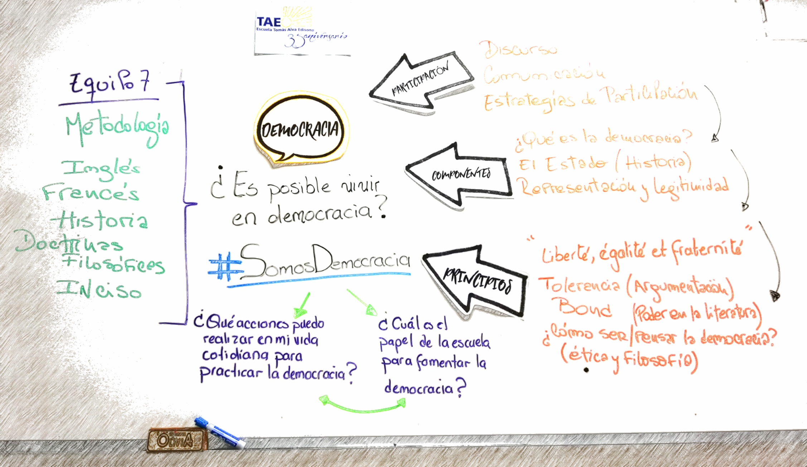
Organizador de conceptos

Slide 18
NUESTRO PROYECTO

Slide 19
Introducción
Para que una DEMOCRACIA funcione se necesita que confluyan dos acciones: PENSAR y HACER. Esto implica: ser tolerantes, participar como ciudadanos comprometidos, ejercer la libertad en todas sus expresiones sin trasgredir la ley, y ser representados por gobernantes que actúen según el Estado de Derecho y el respeto por los derechos Humanos. La pregunta que surge enonces es: ¿cuál es el papel de la escuela para fomentar la democracia?.

Slide 20
Descripción del proyecto
Durante los meses de Noviembre a Mayo se trabajarán en las materias de Ingles, Francés, Ciencias Sociales, Historia de la Cultura, Doctrinas Filosóficas y Metodología de la Investigación, con el desarrollo de los PRINCIPIOS y COMPONENTES de la democracia con el objetivo de responder a la pregunta ¿qué puedo hacer en mi vida para practicar la democracia?. Como resultado se desarrollará una campaña de comunicación interna compartiendo los resultados con la Comundad TAE.

Slide 21
Objetivo General
Diseñar una campaña de comunicación dirigida a la Comunidad TAE para dar a conocer las conclusiones de los alumnos de 6to año de preparatoria acerca de las buenas prácticas para vivir en democracia.

Slide 22
Objetivos por asignatura
INCISO: Analizar el concepto de democracia y su contexto de aplicación, los conceptos relacionados con los medios de comunicación y su relación con la democracia para que los estudiantes adquieran habilidades que le permitan ser participantes activos de su ciudadanía.
METODOLOGÍA DE LA INVESTIGACION: Investigar el tema de la democracia desde diferentes aspectos, como el político, social, económico y educativo para contextualizar la democracia en diferentes ciencias o disciplinas. Analizar los tres ejemplos de democracia más representativos del siglo XX y XXI con el fin de encontrar similitudes y diferencias.
INGLES: Estudiar las representaciones de las relaciones de poder en dos textos literarios para reflexionar en torno a cómo el poder es un fenómeno dinámico que influye en la vida social de los individuos.
HISTORIA DE LA CULTURA:El estudiante identificará los múltiples elementos tomados del mundo clásico que se integran a otras culturas y que sirvieron de punto de partida al derecho, la política, a la Democracia, la literatura y otras manifestaciones culturales.
DOCTRINAS FILOSÓFICAS: Reflexionar sobre el concepto de democracia teniendo como referente el espíritu de las leyes no sólo como marco jurídico sino como facultad de la libertad.
FRANCÉS: Comprender y reflexionar, con base en una lectura de comprensión, acerca del concepto de libertad para vivir en democracia.

Slide 23
Preguntas detonadoras
¿Es posible vivir en democracia?
¿Qué acciones puedo realizar en mi vida cotidiana para practicar la democracia?
¿Cuál es el papel de la escuela para fomentar la democracia?

Slide 24
Contenidos y temas

Slide 25
Producto final
Como resultado se desarrollará una campaña de comunicación interna compartiendo los resultados con la Comundad TAE.
Se espera tener carteles que transmitan diferentes valores de la vida en democracia y que inviten a compartir el #SomosDemocracia.
Estos carteles serán premiados en dos instancias: un reconocimiento en la Semana Cultural de la Preparatoria TAE, y un reconocimiento en la Ceremonia de Fin de Ciclo Escolar.

Slide 26
Organización cronológica de eventos
Fase de Inicio
Fase de Desarrollo
Fase de Cierre
Fase de Evaluación

Slide 27
Presentación del proyecto y el tema.
Preguntas detonadoras.
Discusión sobre la importancia de la democracia como forma de vida.
Inicio del Proceso de Investigación
Se dio tiempo para que, en plenaria, cada grupo llegara a acuerdos y conclusiones tratando de responder las preguntas detonadoras.
Definición del contenido de carteles por grupo.
Formación de grupos.
Sensibilización a los alumnos sobre la situación de la democracia en México y el rol de la escuela.
Actividades interdisciplinarias para detonar el proyecto

Slide 28
Preguntas interdisciplinarias para detonar el proyecto
¿Es posible vivir en democracia?
¿Qué acciones puedo realizar en mi vida cotidiana para practicar la democracia?
¿Cuál es el papel de la escuela para fomentar la democracia?

Slide 29
Actividades en orden cronológico

Slide 30
ACTIVIDAD 1
Objetivo | Investigar el tema de la democracia desde diferentes aspectos, como el político, social, económico y educativo para contextualizar la democracia en diferentes ciencias o disciplinas. Analizar los tres ejemplos de democracia más representativos del siglo XX y XXI con el fin de encontrar similitudes y diferencias.
Grado | 6to - Area 4
Fechas | 4, 11 y 25 de Noviembre de 2019
Participantes | Metodología de la Investigación
Contenido | A) Investigar la definición de democracia y a partir de ello, se tendrá que buscar artículos, ensayos o libros académicos que traten el tema de la democracia desde diferentes puntos de vista o disciplinas. Una vez estudiado el tema, se hará una exposición. B)Realizar un ensayo reflexivo sobre cómo la democracia está presente/ausente dentro de su vida cotidiana, respaldado con citas académicas en formato APA C) Reflexión: considerando el tema de la democracia desde la metodología de la investigación y los diferentes puntos de vista que existen: ¿Podemos hablar de democracia con una sola definición? ¿Cómo afecta la sociedad, la cultura y las creencias en el ejercicio de la democracia?

Slide 31
ACTIVIDAD 2
Objetivo | Reflexionar sobre el concepto de democracia teniendo como referente el espíritu de las leyes no sólo como marco jurídico sino como facultad de la libertad.
Grado | 6to - Area 4
Fechas | 5, 6 y 12 de Diciembre de 2019, 16 y 28 de Enero, 5 de Febrero de 2020
Participantes | Doctrinas Filosóficas y Francés
Contenido | A) A partir de una comprensión de lectura sobre Rousseau y su obra “Contrato Social” se buscarán dos propósitos: La importancia que representa para Rousseau la libertad y en un segundo propósito relacionar la información con la materia de doctrinas filosóficas revisando la antropología y democracia en Rousseau. B) Realizar lectura de dos autores: Montesquieu en su obra “El espíritu de las leyes” (Del Libro V desde el capítulo I al VII) y Norberto Bobbio “El futuro de la democracia” definir y reflexionar sobre lo leído. C) Reflexión: considerando el tema de la retórica de los sofistas respecto a la democracia ¿Qué es sociedad? ¿Por qué es tan importante el cumplimiento de la ley? ¿Es posible ser 100% libres? ¿Se puede ejercer la libertad en todo momento sin molestar a nadie alrededor?.

Slide 32
ACTIVIDAD 5
Objetivos | El estudiante identificará los múltiples elementos tomados del mundo clásico que se integran a otras culturas y que sirvieron de punto de partida al derecho, la política, a la Democracia, la literatura y otras manifestaciones culturales.
Grado | 6to - Area 4
Fechas | 28 de Noviembre y 5 de Diciembre de 2019, 14 y 21 de Enero de 2020
Participantes | HISTORIA DE LAS CULTURAS
Contenido | A) A partir de una lectura sobre el Roma, el estudiante identificará los primeros elementos que se rescatan para elaborar el primer intento democrático en el mundo, así mismo reconocerá qué elementos o estructuras democráticas permaneces hasta nuestros días. B)El el Estudiante realizará una lectura llamada Democracia y plebe en Roma: análisis de las recientes interpretaciones sobre la constitución romana, de pablo Ijalba Pérez, (2011) c) REFLEXIÓN: Los estudiantes identificarán si es que existe un componente democrático en el sistema político romano. Se propone un análisis de estos nuevos planteamientos desde el punto de vista de la historiografía sobre la plebe roma.

Slide 33
ACTIVIDAD 3
Objetivos | Sesión 1: conocer los conceptos clave en la crítica literaria marxista. Sesión 2: analizar el texto literario utilizando los conceptos clave vistos en la presentación sobre crítica literaria marxista. Sesión 3: conocer la teoría sobre el crecimiento de la población de Thomas Malthus para conjugarlo con el análisis marxista realizado en la sesión anterior. Sesión 4: analizar un texto literario a la luz del concepto de poder de Michel Foucault. Sesión 5: recuperar las nociones de democracia trabajadas en otras materias y reflexionar en torno a las representaciones literarias analizadas.
Grado | 6to - Area 4
Fechas | 27 de Enero al 10 de Febrero de 2020
Participantes | Inglés
Contenido | Sesión 1: La crítica literaria marxista. El profesor hace una presentación del contenido y los estudiantes toman notas. Evaluación: participación grupal. Sesión 2: “A Modest Proposal” de Jonathan Swift. Los estudiantes leen el texto literario y hacen un análisis marxista, concentrándose en cómo se representan las condiciones materiales y qué relación tienen con las relaciones de poder en el texto. Evaluación: formato que le permite a los estudiantes analizar el texto literario con base en los conceptos de la crítica marxista y los guía en la presentación de evidencia dentro del texto literario. Sesión 3: La teoría de Thomas Malthus. Los estudiantes observan un video sobre la teoría de Malthus y hacen investigación para profundizar el conocimiento. Esta información se cruza con el análisis marxista realizado con anterioridad para profundizar la reflexión sobre el texto literario. Evaluación: avances del análisis. Sesión 4: “My Last Dutchess” de Robert Browning. Después de consultar un video y dos fuentes sobre la noción de poder en la obra de Michel Foucault, los estudiantes leen el texto literario para hacer un análisis en función de este concepto y la forma en la que es representado. Evaluación: comentario crítico revisado con rúbrica de evaluación. Sesión 5: Democracia y poder. Los estudiantes hacen una revisión de las nociones de democracia y en un ensayo comparativo condensan la información de los análisis literarios realizados mediante el sustento teórico de la crítica marxista, las ideas de Malthus y la noción de poder de Foucault, para determinar cómo los textos literarios estudiados representan sociedades que no son democráticas. Evaluación: ensayo comparativo revisado con rúbrica de evaluación.

Slide 34
Justificación
A partir de esta actividad se comenzó a verificar la importancia de la interdisciplina como método de trabajo en la consolidación de diferentes aprendizajes clave

Slide 35
Fuentes de apoyo
IJALBA PÉREZ, P. (2011), Democracia y plebe en Roma: análisis de las recientes interpretaciones sobre la constitución romana, DIALNET.
VÁZQUEZ SEGURA, M Et. Al(2005), Historia de la Cultura. México. Thomson. 2005. 350 p. Ils. Maps.
BROWMING, R. (1842). My Last Duchess. Poetry Foundation. Consultado de https://www.poetryfoundation.org/poems/43768/my-last-duchess 23/9/2019.
GREEN, T. (7 noviembre 2014). Population, Sustainability, and Malthus- Crash Course World History 215 [Video File].
LEIDEN UNIVERSITY - FACULTY OF HUMANITIES (19 octubre 2017). Chapter 2.5: Michel Foucault, power. [Video File].
The School of Life (3 julio 2015). PHILOSOPHY - Michel Foucault. [Video File].
SØRENSEN, M. (2014). Foucault on Power Relations. Irenees. Consultado de http://www.irenees.net/bdf_fiche-notions-242_es.html 23/09/2019. SWIFT, J.(1979). A Modest Proposal. Consultado de http://www.readwritethink.org/files/resources/30827_modestproposal.pdf 23/9/2019.
Writing Explained. What is Satire? Definition. Examples of Literary Satire. Consultado de https://writingexplained.org/grammar-dictionary/satire 23/09/2019.
FALTA

Slide 36
ACTIVIDAD 4
Objetivos | Analizar el concepto de democracia y su contexto de aplicación, desarrollar los conceptos relacionados con los medios de comunicación y su relación con la democracia.
Grado | 6to - Area 4
Fechas | 24 de Marzo al 23 de abril de 2020
Participantes | INCISO
Contenido | Disparador: documental “The Story of Us”, cap. 5: Nosotros. El documental muestra como se organiza una sociedad indígena aplicando los principios de la democracia en Panamá, contrasta esta situación con una entrevista a Bill Clinton, la situación de Rusia respecto a los derechos humanos, entre otros ejemplos (solo se pasaron partes del capítulo en el aula). Debate (se dividió al grupo en dos y la consigna es que un lado dijera “DEMOCRACIA SI” y el otro lado “DEMOCRACIA NO”, ambas posturas debían ser sustentadas con noticias verdaderas del último año). Ensayo: ¿Por qué no todos los países son democráticos? (la clave era trabajar con la diferencia entre ser democrático y tener un sistema basado en la democracia). Exposiciones de los ensayos. La actividad de cierre fue reflexionar respecto a si se puede VIVIR-PENSAR en democracia. Para ello trabajamos una parte del documental “Salvados”, Cap. 4, donde el ex presidente Pepe Mujica (Uruguay) nos dice cómo entiende y vive la democracia un político. Debate.

Slide 37
ACTIVIDAD 5
Objetivos | Integrar los conocimientos sobre democracia vistos en las materias involucradas en el proyecto para realizar un Cartel como medio de comunicación para la Comunidad TAE.
Grado | 6to - Area 4
Fechas | 29 de Abril al 7 de Mayo de 2020
Participantes | INCISO, METODOLOGÍA DE LA INVESTIGACIÓN, FRANCES, INGLES, DOCTRINAS FILOSÓFICAS E HISTORIA DE LAS CULTURAS
Contenido | Los alumnos trabajarán en equipos para definir la temática de su cartel bajo el logo: #SomosDemocracia. Se hará una presentación en la comunidad TAE de los Carteles. Evaluación final.

Slide 38
Justificación:
La conceptualización colaborativa de los estudiantes permite el desarrollo de habilidades cognoscitivas superiores, como por ejemplo el pensamiento crítico, lo que facilitará que los alumnos alcancen un aprendizaje significativo que sirva de base para la apreciación de la importancia del trabajo interdisciplinario.

Slide 39
Fuentes de apoyo
ANSALDI, W. y GIORDANO, V. (2012). América Latina, la construcción del orden. Buenos Aires. Ariel.
BOBBIO, N. (1996). El Futuro de la Democracia. México: FCE.
CARPIZO, J. (2011). La República democrática en la Constitución mexicana. Boletín Mexicano del Derecho Comparado, vol.44 no.132.
KUNTZ FLICKER, S. coord.. (2008). Introducción a las Ciencias Sociales. México. Santillana.
RAMOS BOHORQUES, C. y GONZALEZ RENDIS, B. (2012). Desarrollo y actualidad de las ciencias sociales. México. DeLasalle editores.
SARTORI, G. (1988). Teoría de la democracia I. Madrid: Alianza Universidad.

Slide 40
Fases de la evaluación
Rúbrica de evaluación de trabajo colaborativo
Evaluación de productos elaborados por los estudiantes
Diana de Autoevaluación
Diana de Coevaluación

Slide 41
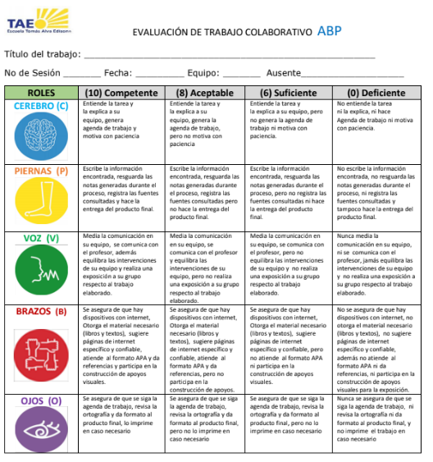

Slide 42
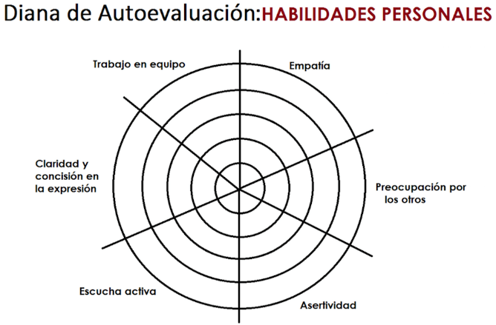
Este instrumento también se usa para coevaluación

Slide 43
Autoevaluación y coevaluación del proyecto por parte de alumnos, maestros y autoridades/entrevistas video grabadas o escritas.
Los resultados obtenidos por cada equipo de trabajo.
El desempeño de los integrantes de cada equipo de trabajo.
El equipo interdisciplinario de profesores.

Slide 44
Producto 5:
Preguntas esenciales

Slide 45
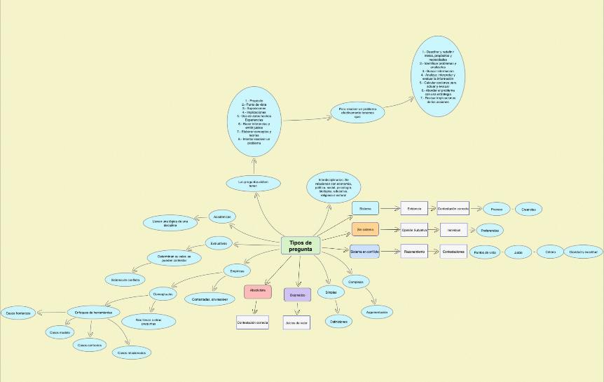

Slide 46
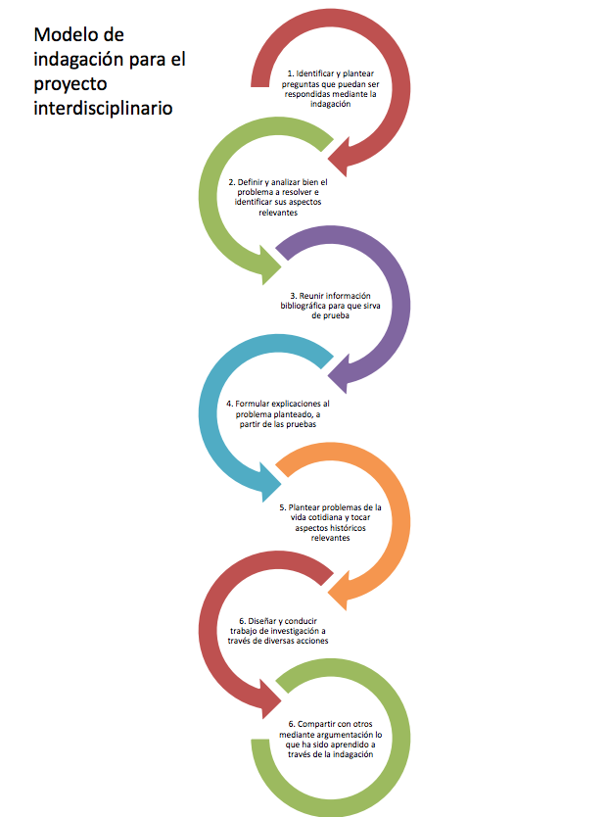

Slide 47
Producto 6

Slide 48
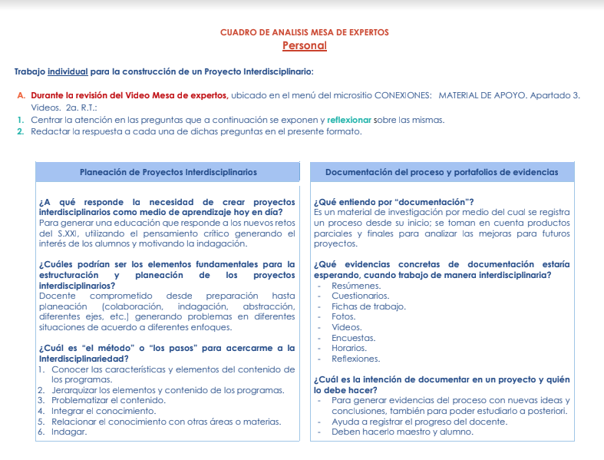

Slide 49
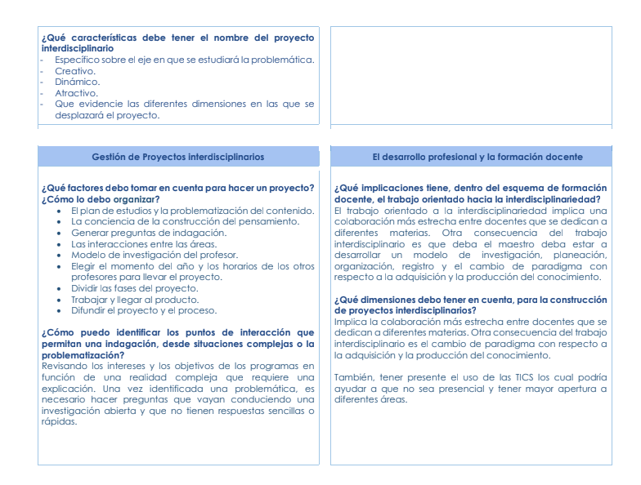

Slide 51
Producto 7

Slide 52
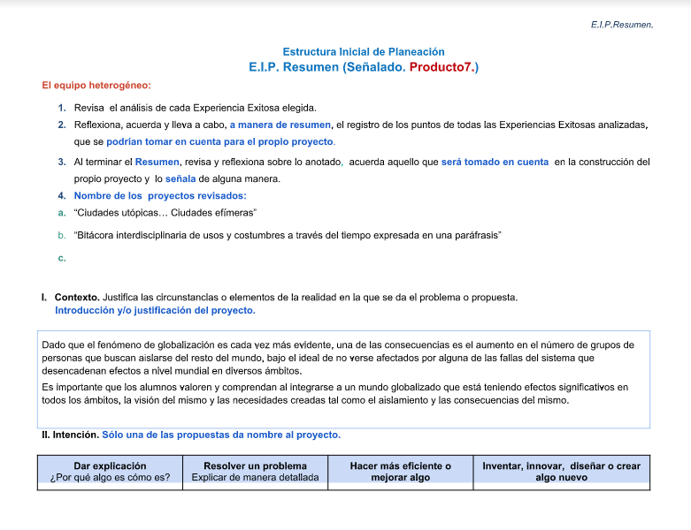

Slide 53
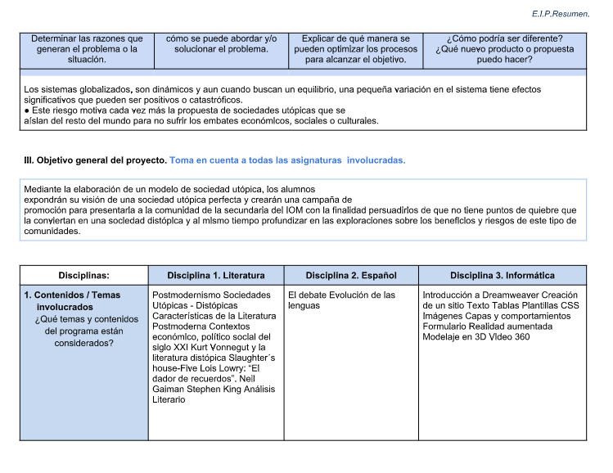

Slide 54
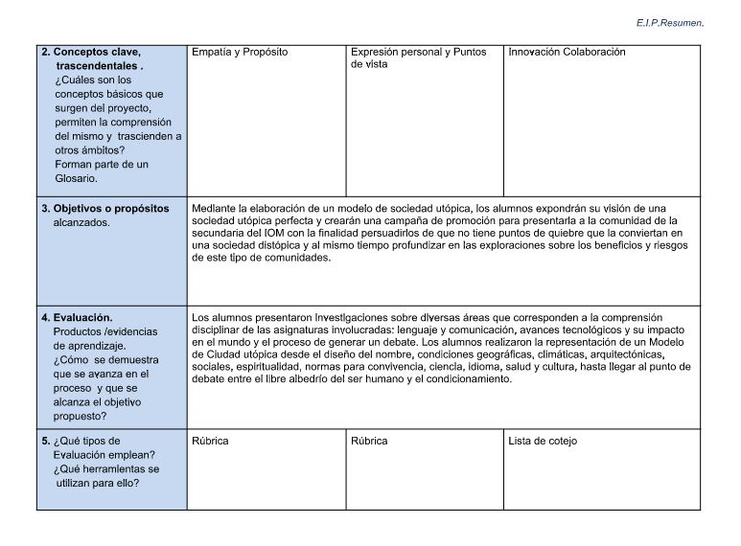

Slide 55
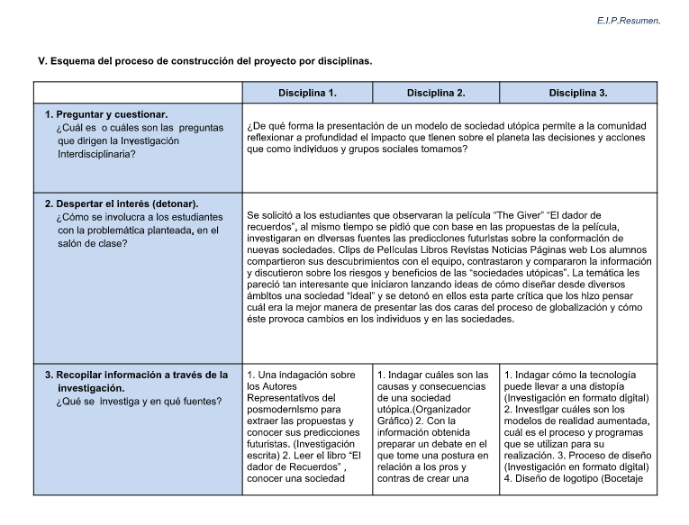

Slide 56
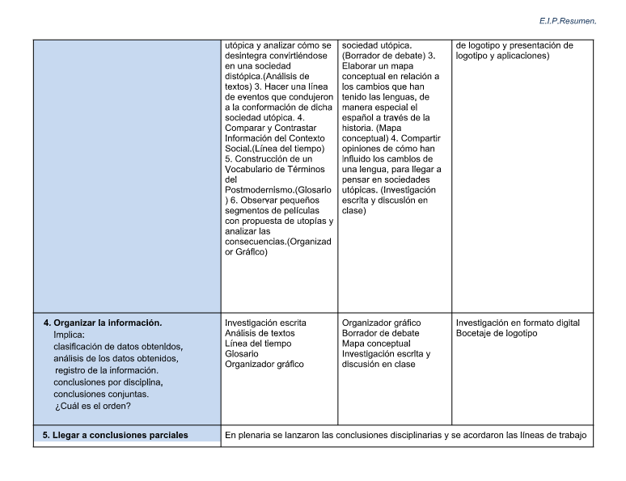

Slide 57
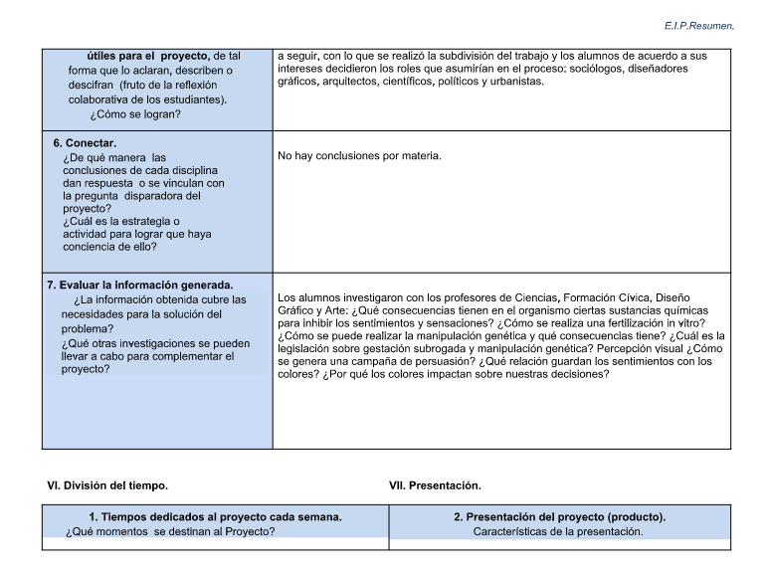

Slide 58
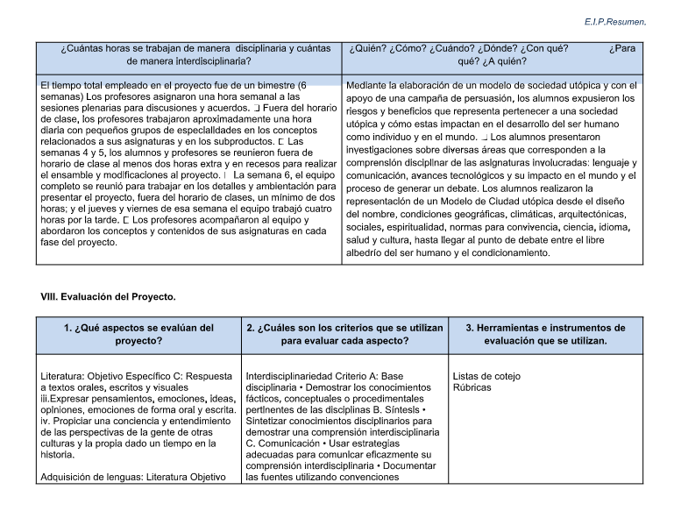

Slide 59
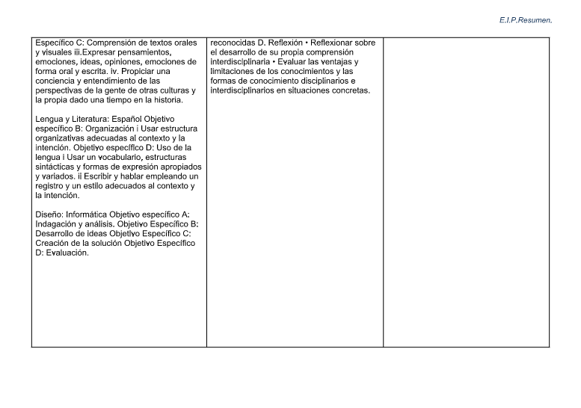

Slide 60
Producto 8

Slide 61
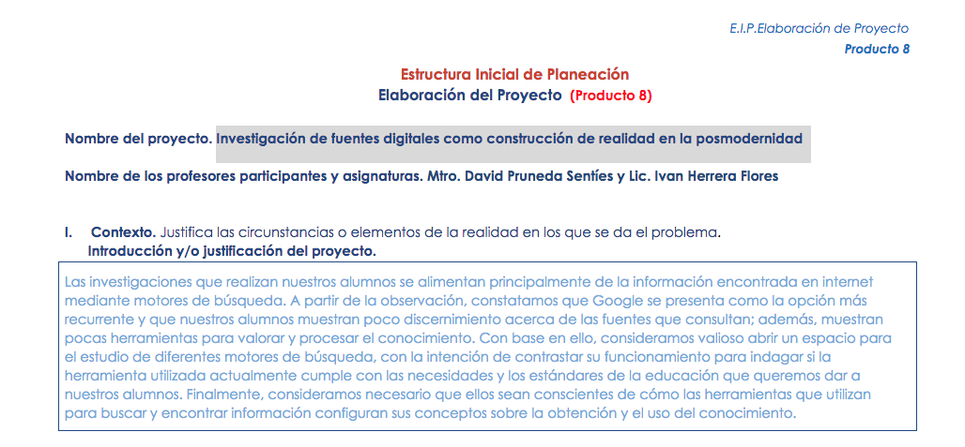

Slide 62
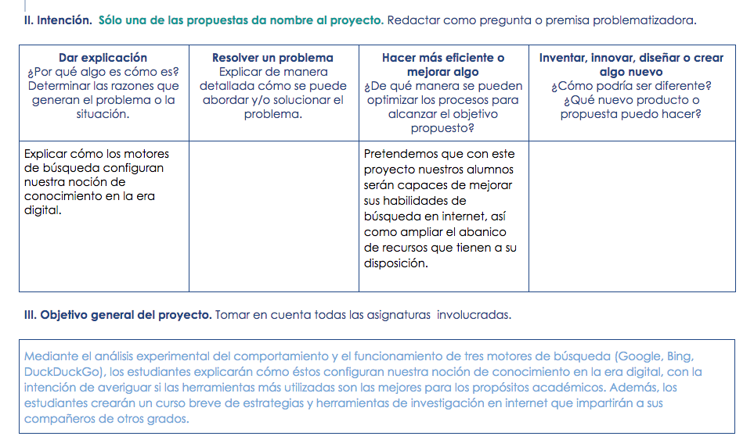

Slide 63
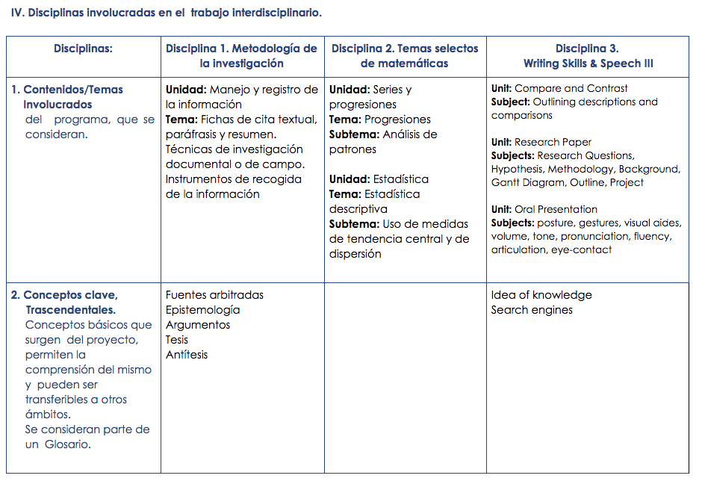

Slide 64
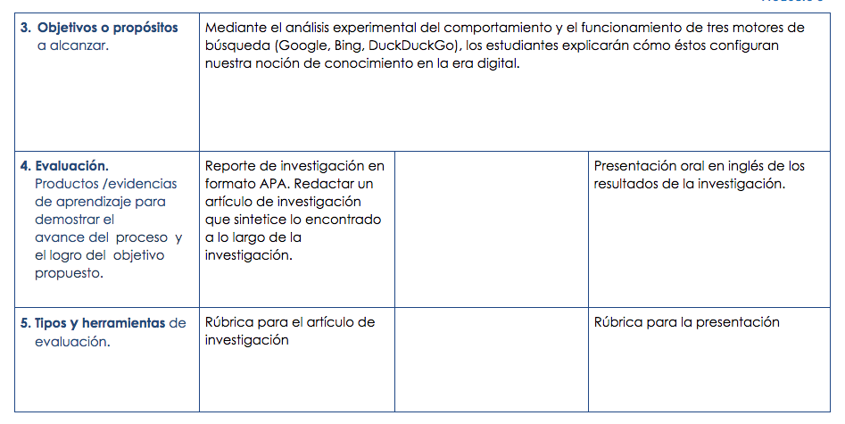

Slide 65
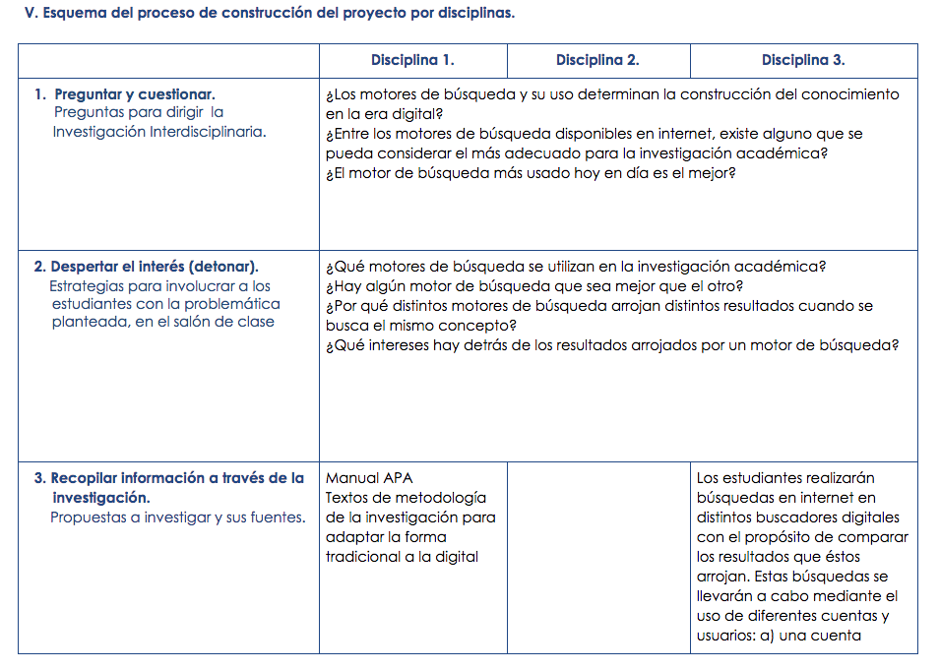

Slide 66
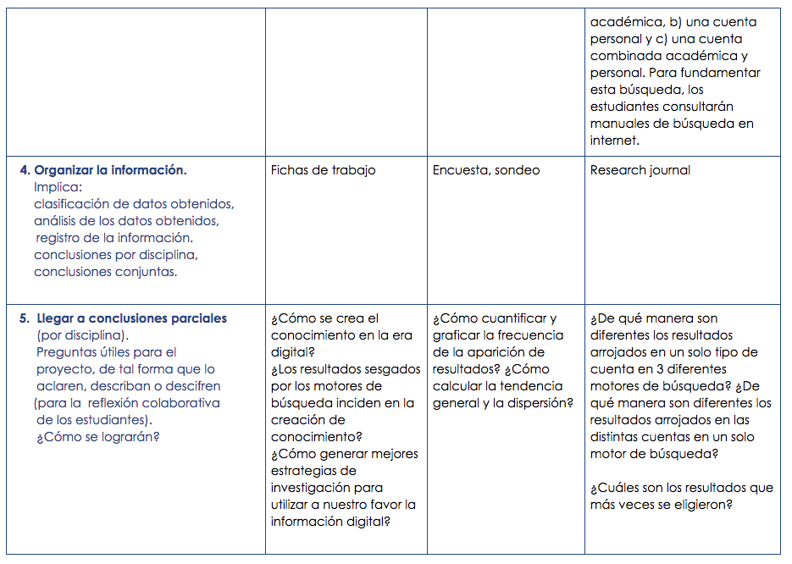

Slide 67
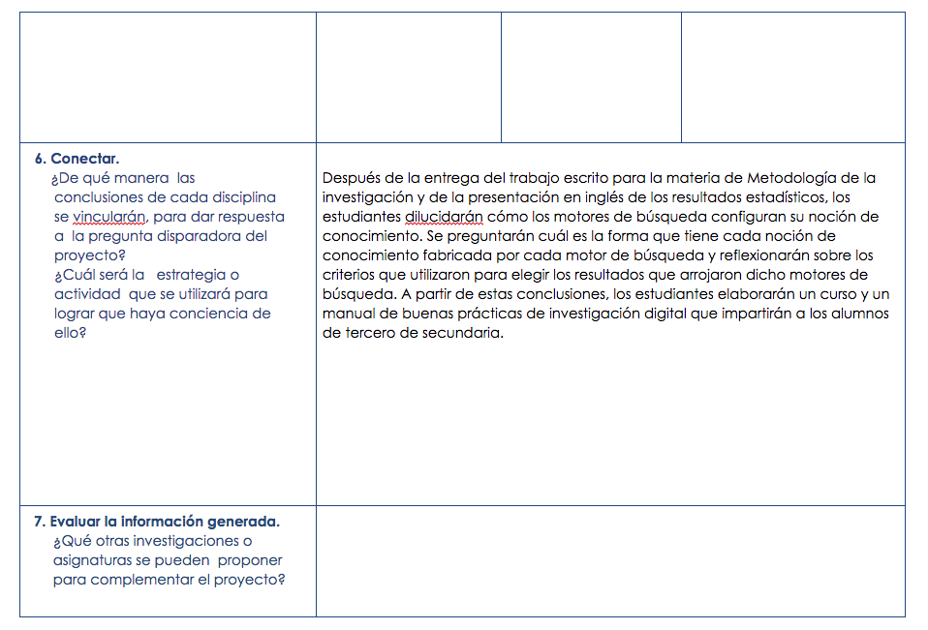

Slide 68
Producto 9

Slide 70
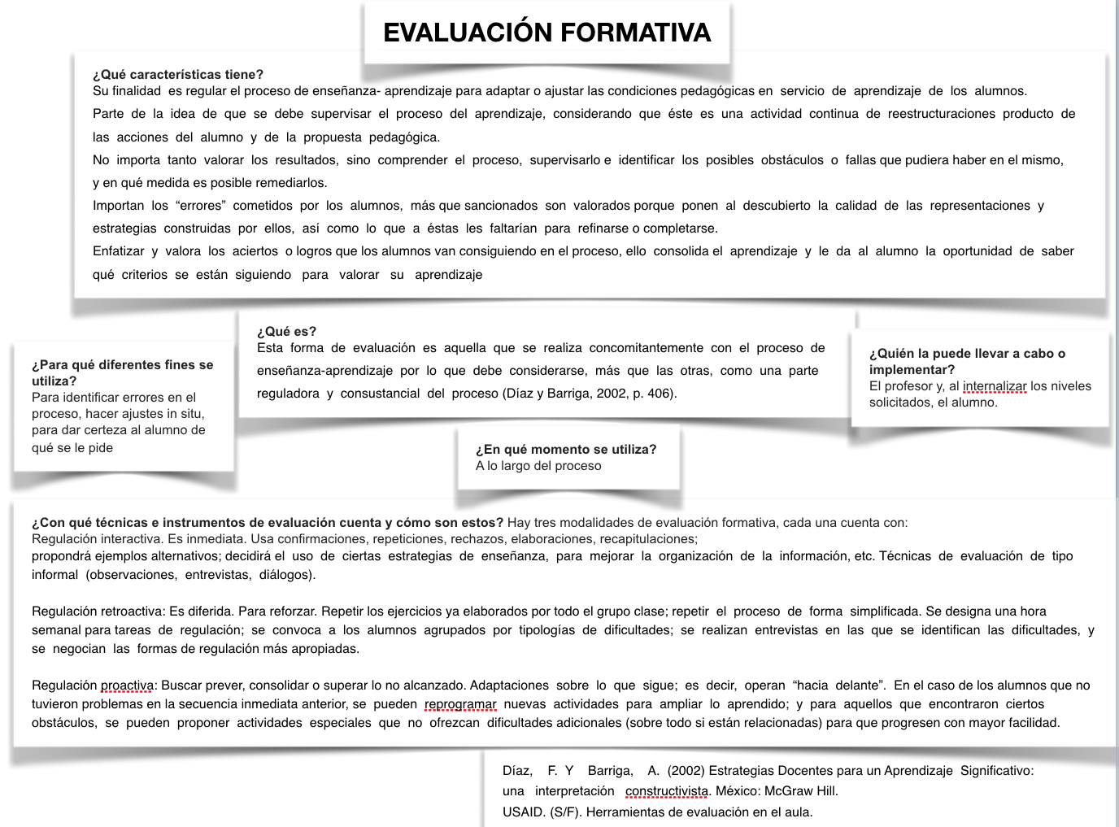

Slide 71
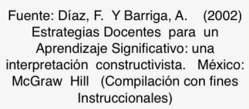
Evaluación sumativa
Es aquella que se realiza al término
de un proceso o ciclo educativo
Busca verificar que las intenciones
educativas se hayan alcanzado
Establece un balance general de los resultados
Da información para saber si los alumnos podrán obtener nuevos
conocimientos en un siguiente nivel
La utiliza el profesor
Usa instrumentos como cuestionarios,
Pruebas abiertas y cerradas, de desempeño, portafolios,
Trabajos complejos como ensayos y monografías, etc.

Slide 72
Producto 10

Slide 73
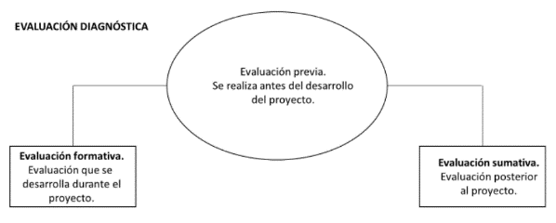
Puede ser una evaluación de grupo o específica para cada alumno. A evaluación diagnóstica puede ser inicial y puntual. La inicial se realiza una sola vez, antes de algún proceso educativo. La evaluación diagnóstica puntual puede llevarse a cabo en distintos momentos del curso en respuesta a las necesidades del proyecto.

Slide 74
La evaluación diagnóstica tiene varios pasos:
Identificar los contenidos o temas principales para cada actividad o punto a desarrollar.
Determinar los conocimientos previos necesarios para el desarrollo del proyecto,
Seleccionar un instrumento de diagnóstico que puede ser un test rápido, un examen, etc.
Aplicar el instrumento o prueba
Analizar y validar los resultados
Tomar decisiones derivadas de los resultados y hacer los ajustes pertinentes al programa

Slide 75
Evaluación formativa

Slide 76
Pasos para hacer una infografía
Escoger el medio (impreso o digital)
Definir el tipo de gráfico que mejor conviene, además de una gama de colores e imágenes de apoyo.
Emplear las herramientas en línea que son útiles como piktochart o canva.

Slide 77
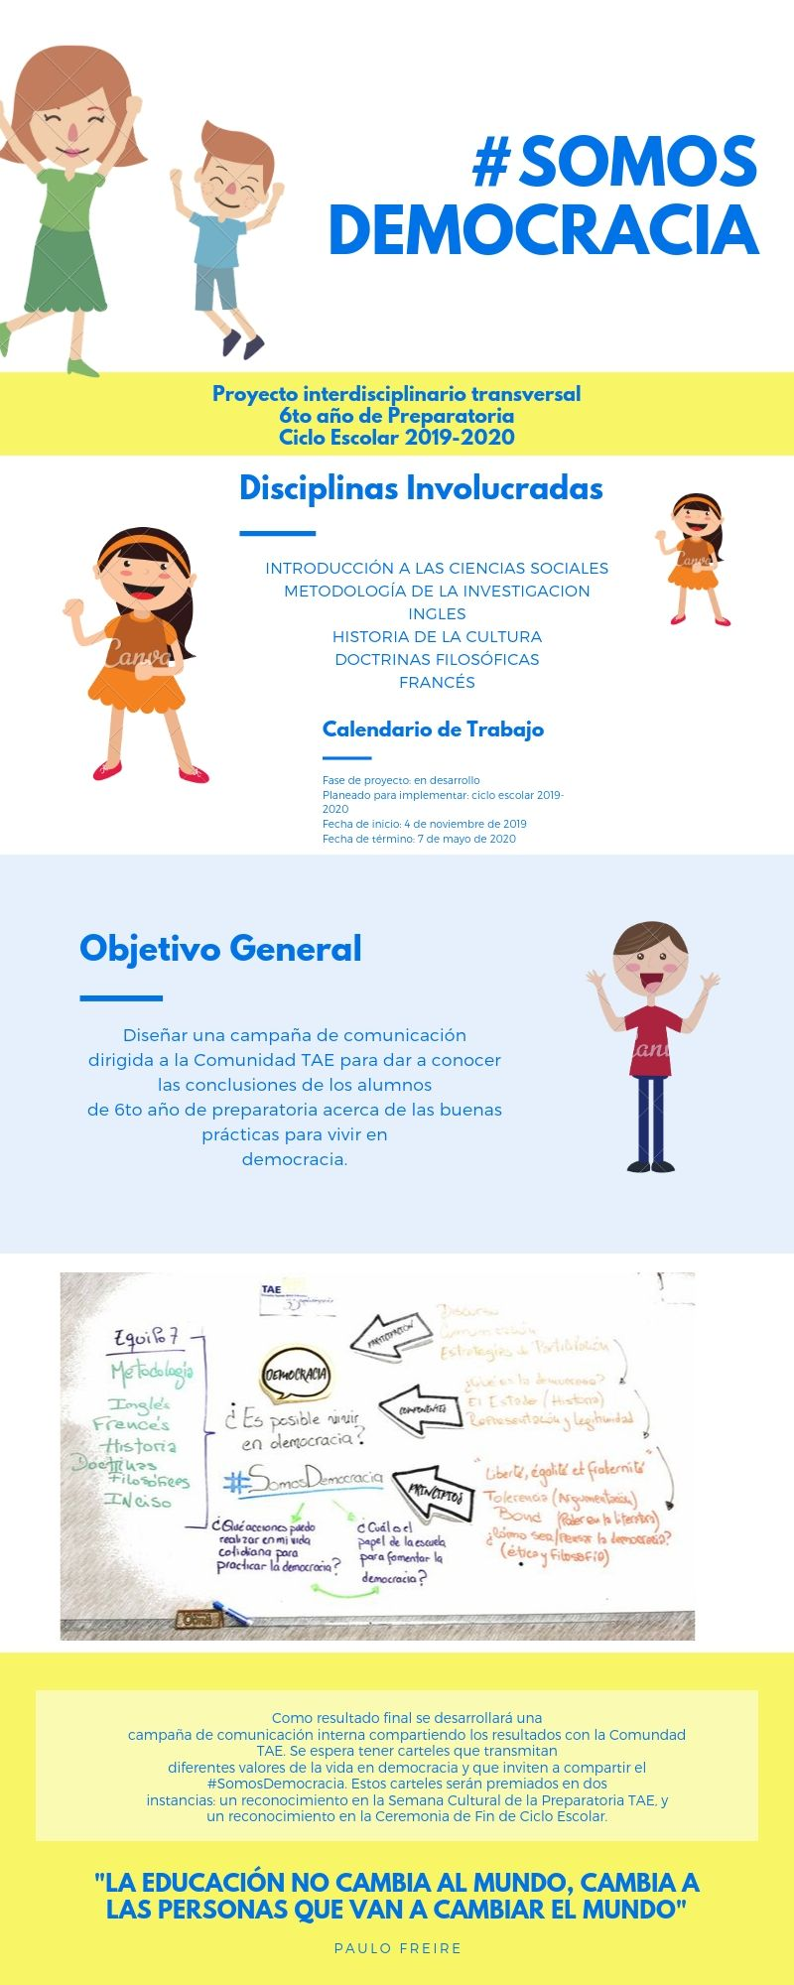
Infografía

Slide 79
Reflexiones 1- ¿Cuáles fueron las tres principales dificultades para construcción del proyecto interdisciplinario? 2- ¿Qué de lo aprendido en el proceso repercute de forma positiva en tus sesiones cotidianas de trabajo?

Slide 80
Metodología de la Investigación
¿Cuáles fueron las tres principales dificultades para la construcción del proyecto interdisciplinario?
- Integrarme a un tema y trabajo ya desarrollado por otros.
- Encontrar una sinergia entre todo el equipo para que el proyecto no se desvíe
- Planear bien el proyecto final para que todas las asignaturas tengan relevancia y concordancia
2. ¿Qué de lo aprendido en el proceso repercute de forma positiva en tus sesiones cotidianas de trabajo?
El trabajo interdisciplinario permite que tanto alumnos, como profesores, entendamos la importancia y conexión entre conceptos, ideas y aprendizaje, de esta manera se llega a una comprensión más profunda de los temas, junto con una conexión más certera a la vida real.

Slide 81
Inglés
¿Cuáles fueron las tres principales dificultades para la construcción del proyecto interdisciplinario?
Las principales dificultades para la construcción del proyecto interdisciplinario fueron cuestiones de organización y disponibilidad del profesorado. Esto se debe a tres factores: los horarios de los profesores no siempre coincidían, la carga de trabajo de las clases regulares se acumulaba y la falta de un espacio adecuado para llevar a cabo las reuniones necesarias. Me parece que el planteamiento del proyecto se hubiera beneficiado de haber partido de un fenómeno cultural y, posteriormente, realizar un diseño metodológico para su análisis. En lugar de esto, se juntaron una serie de disciplinas y se elaboró un proyecto que no está anclado a un fenómeno cultural específico.
2. ¿Qué de lo aprendido en el proceso repercute de forma positiva en tus sesiones cotidianas de trabajo?
Aprendí que el planteamiento de un proyecto interdisciplinario debe empezar por definir un fenómeno cultural a analizar y a partir de éste se debe diseñar el proceso metodológico para estudiarlo, en el que se realiza una selección de las disciplinas que estarán involucradas en el proyecto.

Slide 82
INCISO
¿Cuáles fueron las tres principales dificultades para la construcción del proyecto interdisciplinario?
La falta de preparación de los profesores en cuanto a el trabajo interdeisciplinario.
La Falta de conocimiento sobre experiencias previas en el TAE.
El planteamiento del problema desde la necesidad de un proyecto y no desde una necesidad educativa actual.
2. ¿Qué de lo aprendido en el proceso repercute de forma positiva en tus sesiones cotidianas de trabajo?
Aprendí que a través de estas actividades se pueden crear espacios reflexivos y críticos que potencian la construcción del conocimiento colectivo, favorecen el compañerismo entre docentes y el desarrollo de la conciencia de que como docentes estamos en un proceso continuo de aprendizaje.

Slide 83
Doctrinas Filosóficas
FALTA

Slide 84
Francés
FALTA

Slide 85
Historia
FALTA

